Slide 1
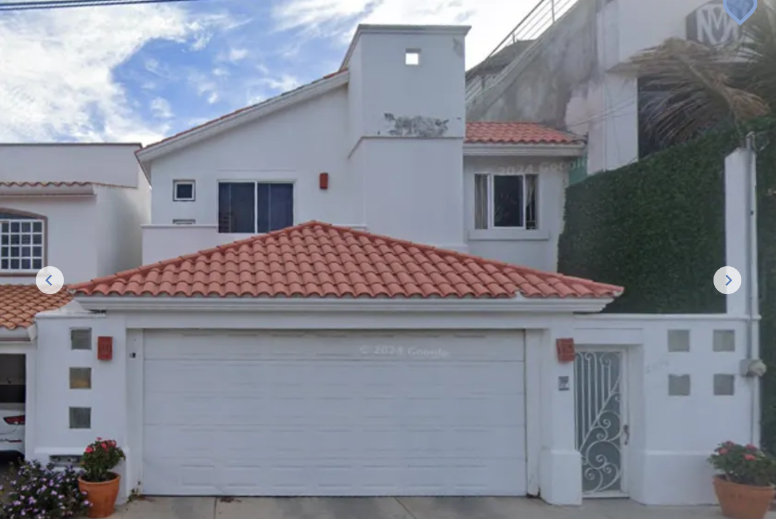
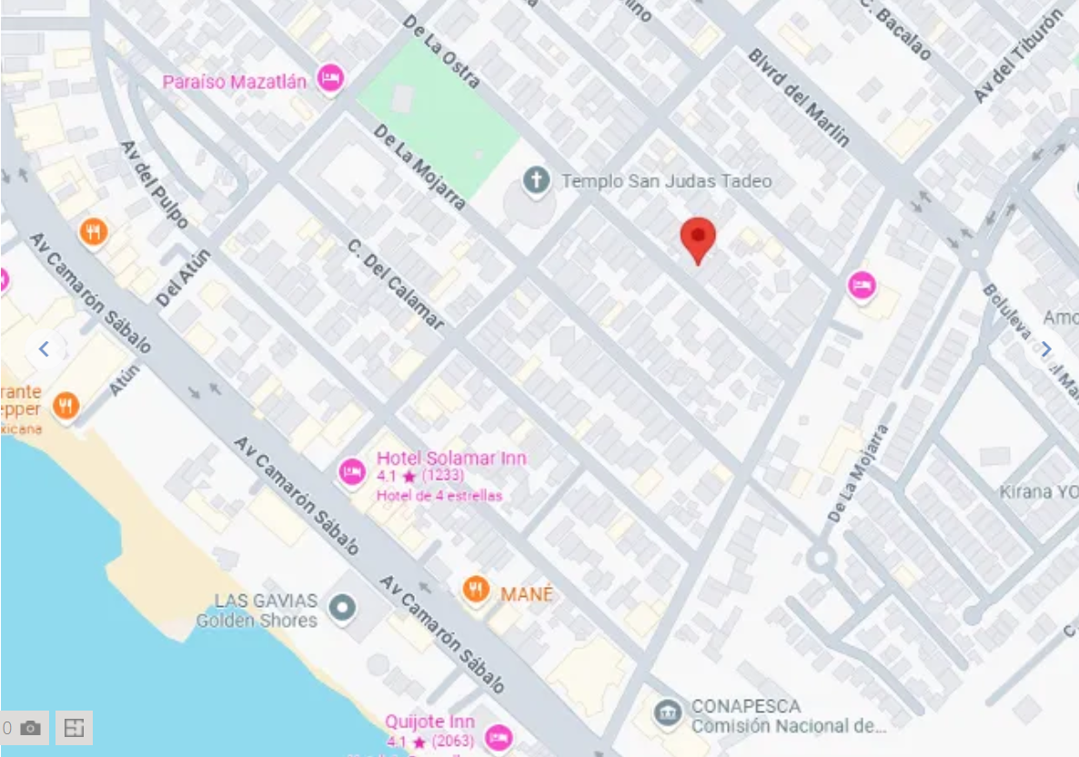
  DE LA OSTRA
Tipo de vivienda: | Vivienda Horizontal
$ precios: | $675,000
Medida m²: | 346
Precio por m²: | $1,951
Número de recamaras: | 5
Baños: | 3
Zona de la ciudad: | Zona Dorada
Dirección: | De la Ostra, Sábalo Country

Slide 2
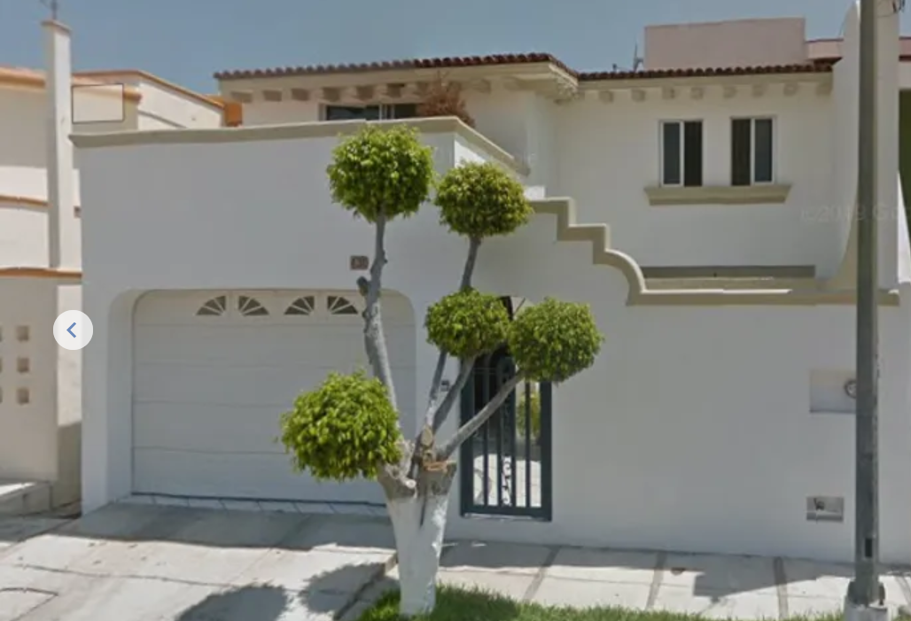
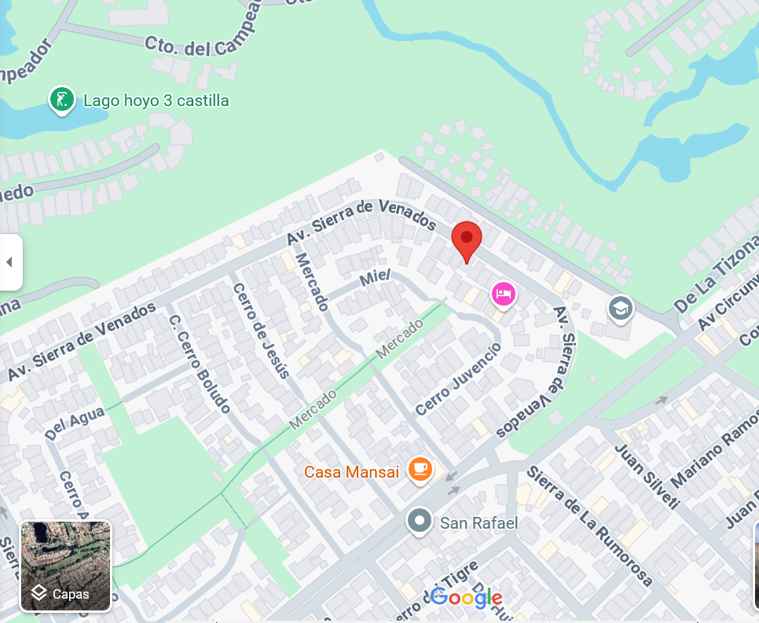
  SIERRA VENADOS
Tipo de vivienda: | Vivienda Horizontal
$ precios: | $690,000
Medida m²: | 280
Precio por m²: | $2,464
Número de recamaras: | 3
Baños: | 2
Zona de la ciudad: | Zona Dorada
Dirección: | Av. Sierra de Venados 430

Slide 3
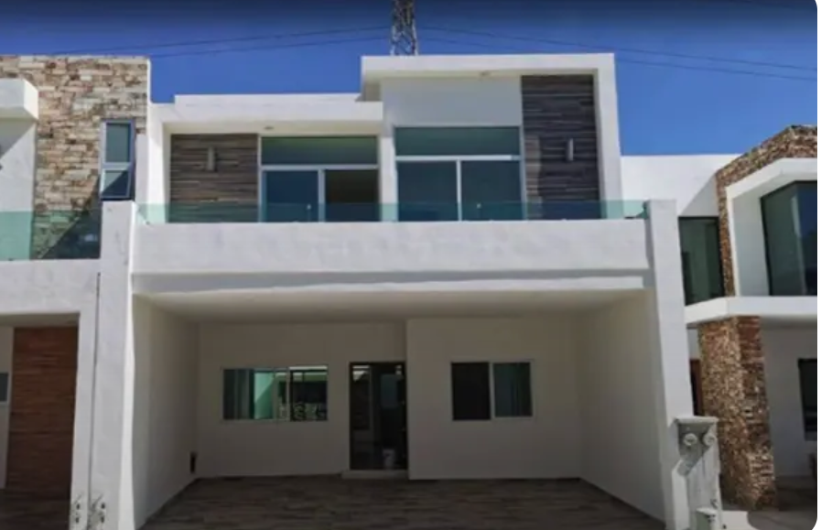
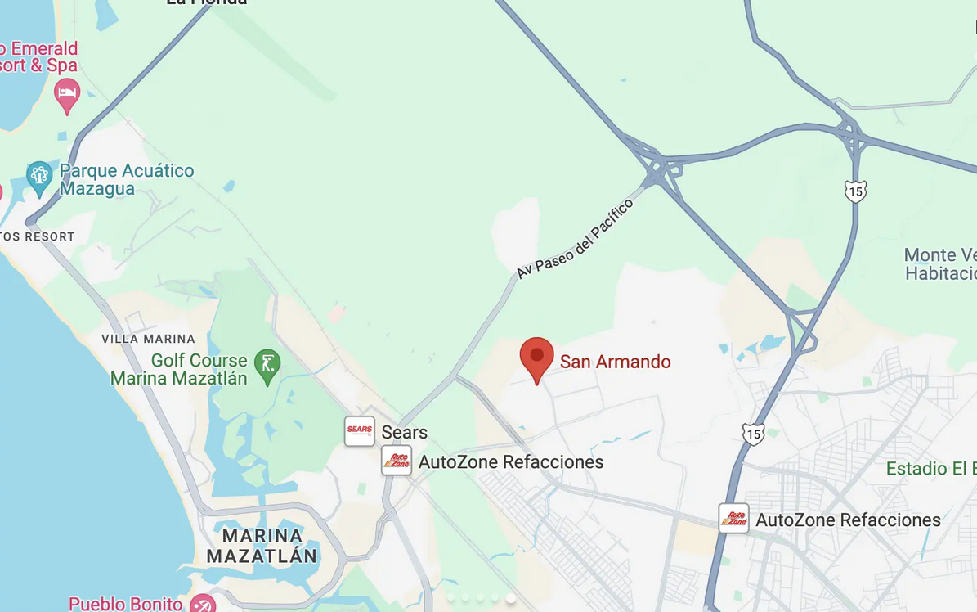
  SAN ARMANDO, REAL DEL VALLE
Tipo de vivienda: | Vivienda Horizontal
$ precios: | $530,000
Medida m²: | 220
Precio por m²: | $2409
Número de recamaras: | 3
Baños: | 2
Zona de la ciudad: | Real del Valle
Dirección: | San armando 4208, Real del Valle

Slide 4
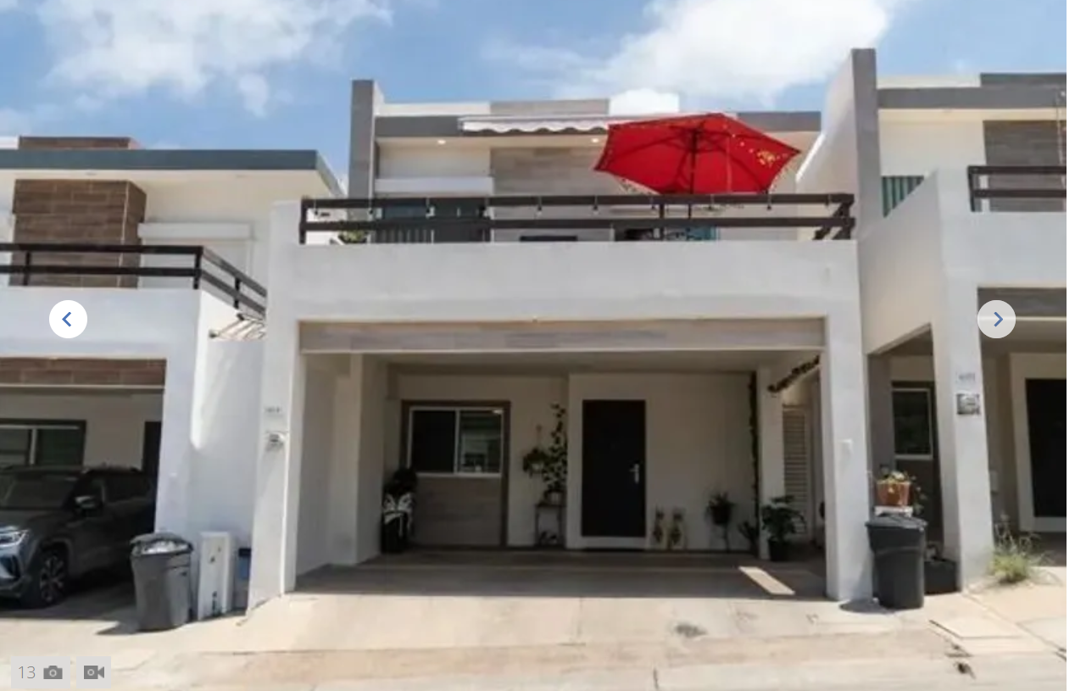
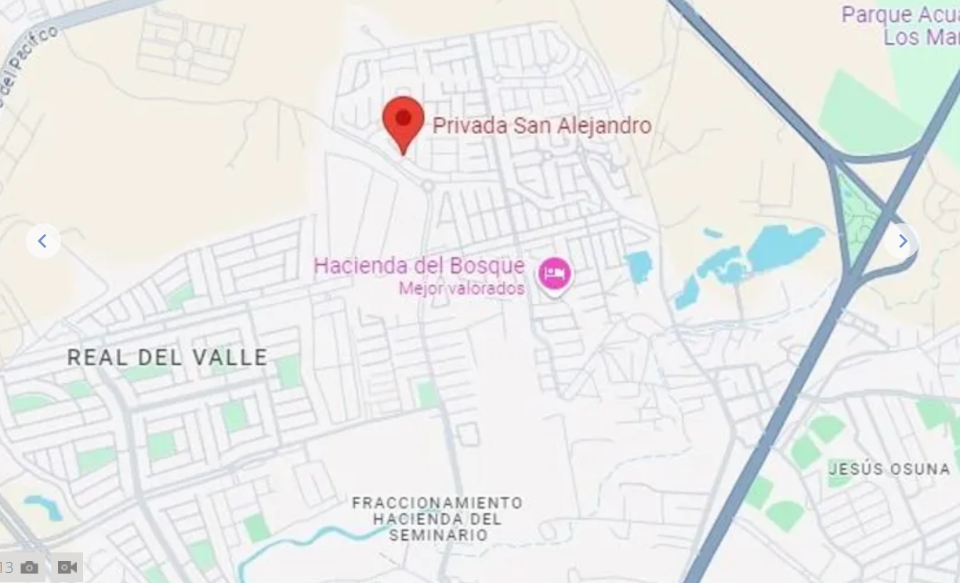
  REAL DEL VALLE
Tipo de vivienda: | Vivienda Horizontal
$ precios: | $890,000
Medida m²: | 120
Precio por m²: | $7,417
Número de recamaras: | 3
Baños: | 1
Zona de la ciudad: | Real del Valle
Dirección: | San Alejandro, Real del Valle

Slide 5
REMATES BANCARIOS
Nombre | De la Ostra | Sierra Venadas | San Armando | Real del Valle
Zona | Zona Dorada | Juan Manzana | Real del Valle | Real del Valle
Precio: | $675,000 | $690,000 | $530,000 | $890,000
Precio estimado de casa | $6,750,000 | $6,900,000 | $3,533,333.33 | $3,560,000
m² | 346 | 280 | 220 | 120
Precios m² | $1,950.87 | $2,464.28 | $2,409 | $7,417
Precio m² estimado: | $19,508.7 | $24,642.85 | $16,060.6 | $29.666.6

